Slide 1
outside
张钰琪 Rachel
选自《明日之子》

Slide 2
01
歌手简介
内容简介
02
歌曲赏析
03
歌词大意

Slide 3
歌手简介
/01

Slide 4
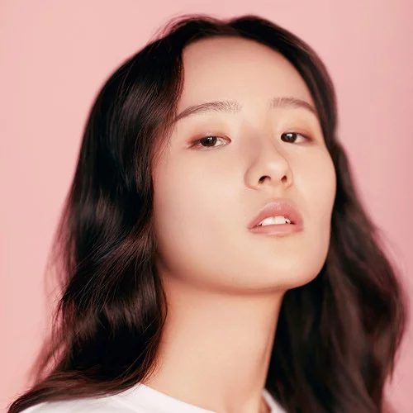
张钰琪，2001年5月8日出生于湖北黄石，中国内地女歌手。
外文名：Rachel
国籍：中国
职业：学生、歌手
2013年6月，参加金鹰卡通卫视儿童类歌唱节目《中国新声代》的比赛，以最后一位的名额进入胡海泉的班级 。2014年2月1日，与曲芷含、王睿卓合作演唱湖南经视综艺节目《一生一世合家欢》片头曲《 Crayon Pop - Bar Bar Bar》。
2015年11月，参加湖南方特欢乐世界“方特夜·芒果FAN”狂欢嘉年华演出 。
2016年2月6日，参加湖南娱乐频道《澳牧宝贝迎新春》新春喜乐会 。2016年2月6日，参加湖南娱乐频道《澳牧宝贝迎新春》新春喜乐会，现场演唱《Flashlight》；5月1日，参加“为爱而唱”超级童星公益演唱会全国巡演长沙站演出；7月17日，参加芒果TV与湖南电信、爱上传媒联合举办的“全家一起唱儿歌”之“儿歌盛典；10月1日，参加金鹰卡通卫视“麦咭音乐节” 。2019年8月24日，获得《明日之子水晶时代》最强厂牌。10月31日，获亚洲新歌榜2019年度最具潜力新人奖。
代表作：《像梦一样自由》、《空中的梦想家》、《最初的信仰》
01
02

Slide 5
歌曲赏析
/02

Slide 6
歌曲赏析

Slide 8
歌曲赏析
2312
张钰琪凭借一首原创的《Outside》彻底释放小宇宙，浑厚的嗓音、百转千回的唱腔不仅让现场观众直接开口跪，就连星推官华晨宇也被惊艳。
《outside》以科幻为主题，英文原创歌词别致而深刻，节奏更是舒缓合理张弛有度，再配上张钰琪大气空灵略带慵懒的歌喉，成熟度极高。以致网友惊呼“不说是原创根本感觉不到”，在酷我音乐也是瞬间圈粉。

Slide 9
歌词大意
/03

Slide 10
Outside - 张钰琪
音乐总监：谭伊哲@TYZ TYZ乐队
乐队队长/吉他：黄竣琮@TYZ
TYZ音乐统筹：修卓辰@TYZ
吉他：颜鑫 贝斯：王瀚一
键盘：韩天赫/金音来 鼓：胡瑀轩
打击乐：王若曦
和声：梁古驰/王思斯/李偌侨
Program：齐文涛 混音师：林梦洋
Ten thousand meters high it is light which is magical
十万米高空中飘着迷人的极光
I run out of my hope using my last strength to lying on the snow
我希望不再用尽力气躺入雪中
Finally gonna know a place where I could put my soul
终将有一个地方能安放灵魂
Try to leave in a calm way with only my god knows
我在沉默中离开 只有上天知道
Coming for the night
去向黑暗

Slide 11
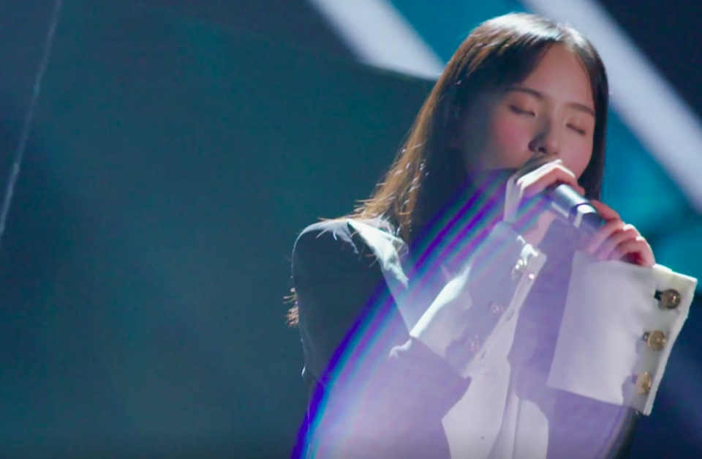
We flying so high
我们在飞行
My heart could cross millions of miles
我的心跨越一千英里
I’m going to the wild
去向自由
I going through the light
越过光圈
And hearing the calling from the other side
听见世界另一边的呼唤
I touch the universe I touch your hand
触摸宇宙 触碰指尖
Your eyes are like the pure sapphire
你的眼睛像纯净蓝宝石
The river would run for another thousand so do we could be remained forever
银河将再流淌下一个一千年就像我们永不改变

Slide 12
Thanks
李宇
2019.12.3

